Slide 1
软件体系结构与设计
——备忘录模式
徐睿航

Slide 2
目 录
备忘录模式概念
案例引入
案例解决
优缺点分析

Slide 3
一、备忘录模式概念

Slide 4
一、备忘录模式概念
备忘录模式(Memento Pattern)：在不破坏封装的前提下，捕获一个对象的内部状态，并在该对象之外保存这个状态，这样可以在以后将对象恢复到原先保存的状态。

Slide 5
一、备忘录模式概念——结构
发起人角色：提供创建备忘录和恢复备忘录功能。记录当前时刻状态
备忘录角色：存储发起人状态
管理者角色：对备忘录进行管理，提供保存与获取功能

Slide 6
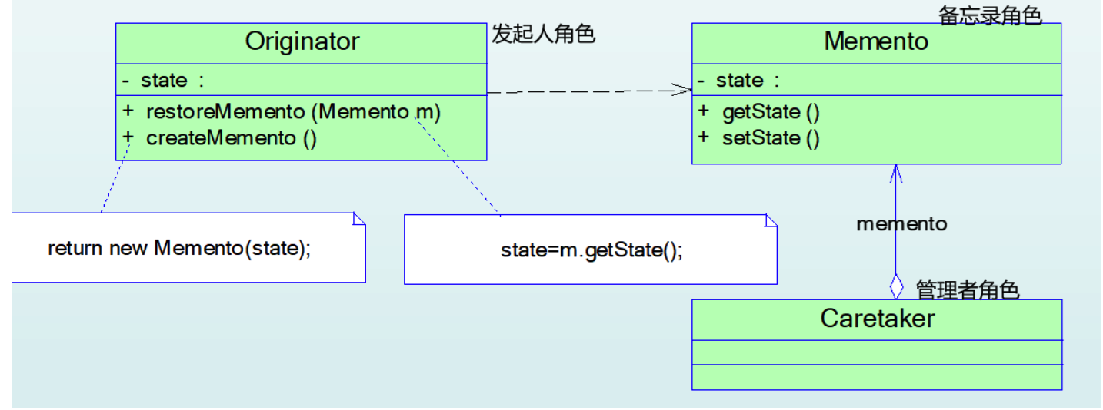
一、备忘录模式概念——结构

Slide 7
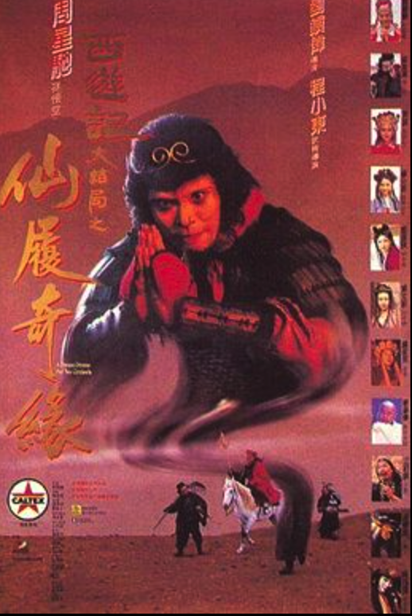
二、备忘录模式案例
——以《大话西游》为例说明

Slide 8
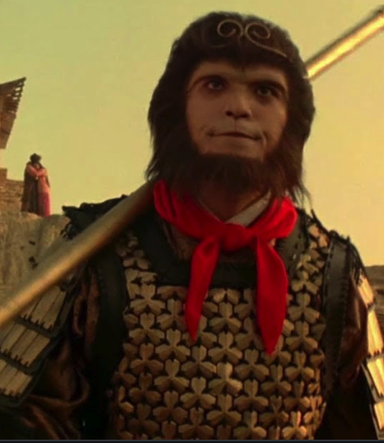

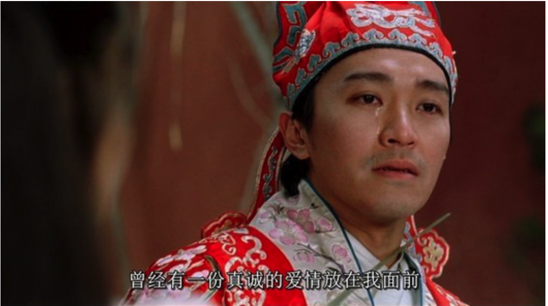
二、备忘录模式案例——以《大话西游》为例说明
曾经在一起，没有珍惜！！
悔恨当初没有珍惜！
为了救爱人不得不变成孙悟空
重新回去爱她

Slide 9
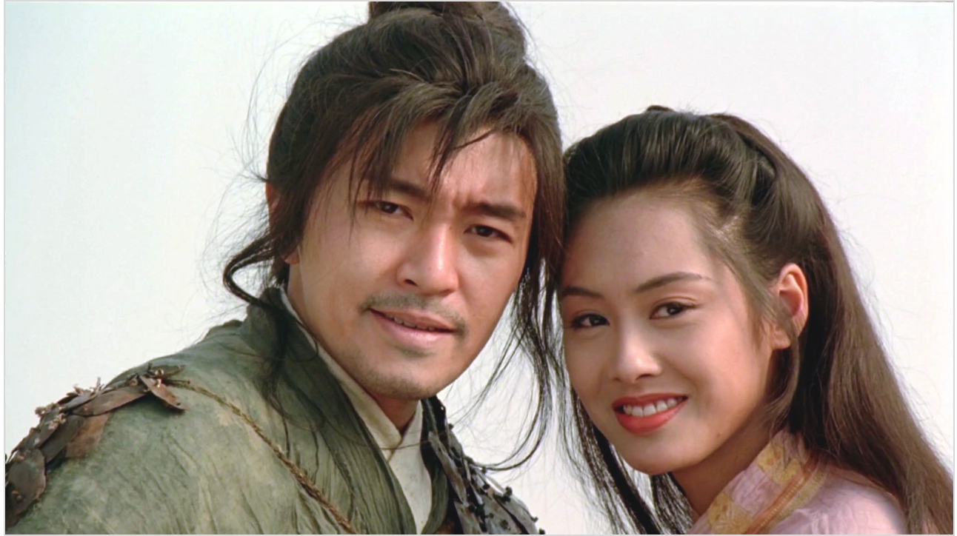
二、备忘录模式案例——以《大话西游》为例说明
假设孙悟空拥有备忘录模式方法，实现《大话西游》的另一种结局。

Slide 10
三、案例解决
——实现《大话西游》另一种结局

Slide 11

观看视频

Slide 12
一、备忘录模式概念——结构
发起人角色：提供创建备忘录和恢复备忘录功能。记录当前时刻状态
备忘录角色：存储发起人状态
yl : lovestory
sunWuKong: sunWukong
管理者角色：对备忘录进行管理，提供保存与获取功能
yuelao : yuelao

Slide 13
四、优缺点分析

Slide 14
四、备忘录模式优缺点分析——优点
提供了一种可以恢复状态的机制。当用户需要时能够比较方便地将数据恢复到某个历史的状态。
孙悟空可以变成凡人
实现了内部状态的封装。除了创建它的发起人之外，其他对象都不能够访问这些状态信息。
只有孙悟空一个发起者角色
简化了发起人类。发起人不需要管理和保存其内部状态的各个备份，所有状态信息都保存在备忘录中，并由管理者进行管理，这符合单一职责原则。
孙悟空不需要保存所有状态，
月老帮忙保存

Slide 15
四、备忘录模式优缺点分析——缺点
资源消耗大。如果要保存的内部状态信息过多或者特别频繁，将会占用比较大的内存资源。
月老需要数据库支撑，如果孙悟空状态过多，会有很大资源开销

Slide 16
四、备忘录模式优缺点分析——使用场景
需要保存与恢复数据的场景，如玩游戏时的中间结果的存档功能。

Slide 17
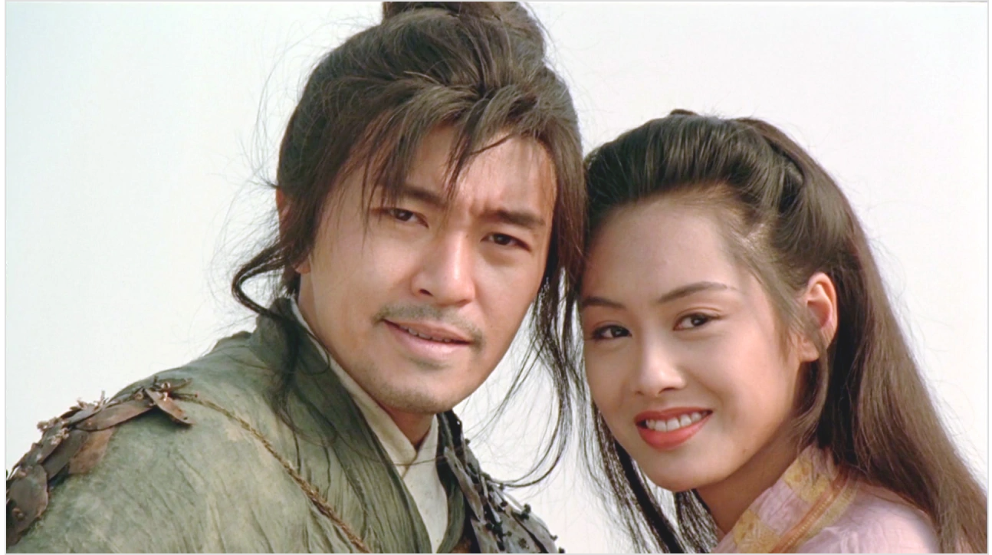
备忘录模式
徐睿航

